Slide 1
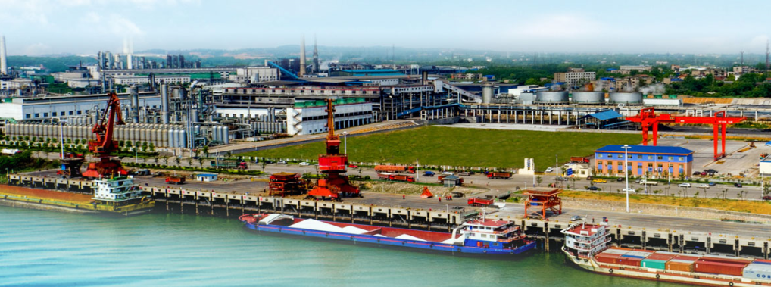
三宁公司电气发展历程
和安全用电培训
主讲人：林新春 日期：2020.7

Slide 2
一
三宁公司电气发展历程
二
安全用电知识

Slide 3
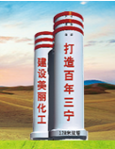
培训目的
1、对三宁公司的电气发展历史有所了解。
2、了解安全用电的相关知识，提高安全用电意识

Slide 4
一
三宁公司电气发展历程

Slide 5
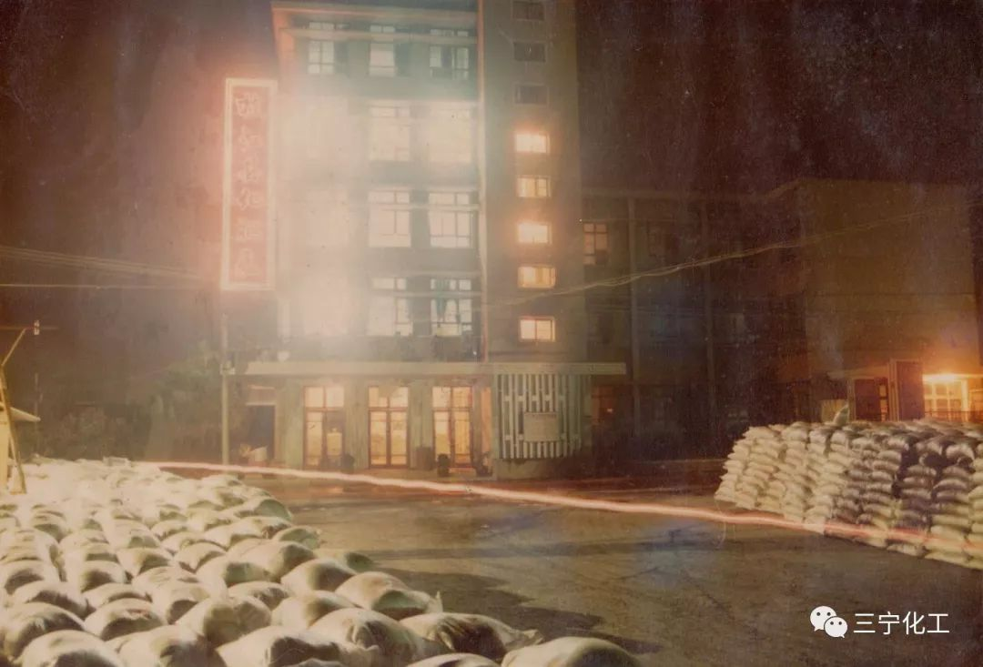
三宁公司电力发展历程
三宁公司的前身系枝江县化肥厂，始建于1970年，建厂初期用电设备甚少，主要供电线路由当地变电所供电。

Slide 6
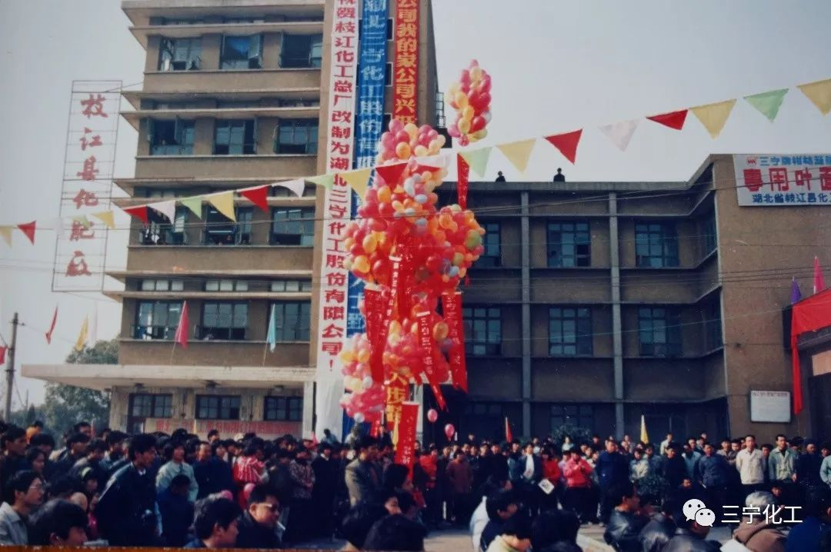
三宁公司电力发展历程
1993年改制为国有控股股份公司，2001年改制为民营企业，伴随着公司发展，电气设施设备逐渐增多，皮带机、电动葫芦等大量应用，改变了工人作业强度。传统电力控制系统在公司大量应用。

Slide 7
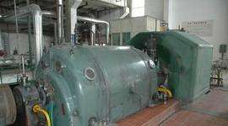
三宁公司电力发展历程
2005年1-3月公司第一台发电机建成，功率1500KW，第一台发电机的并网发电为今后大型机组的安装和调试提供了宝贵的经验。

Slide 8
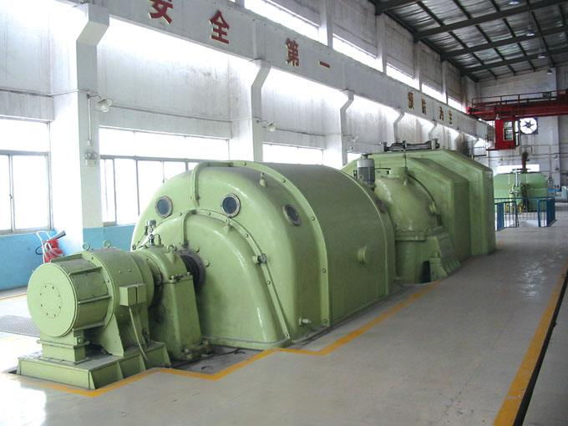
三宁公司电力发展历程
2005年8-10月磷肥厂磺酸车间7500KW2#发电机机组安装投产，发电机组利用余热进行发电，为打造绿色三宁奠定了基础。

Slide 9
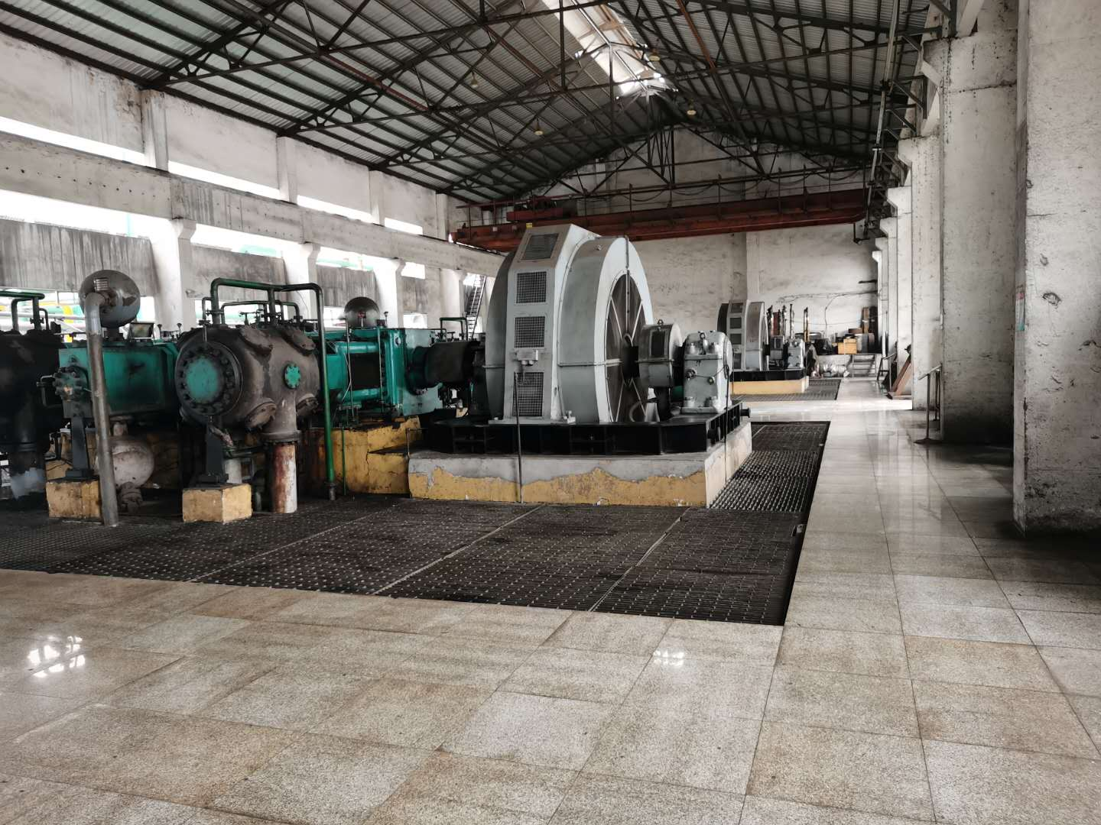
三宁公司电力发展历程
2006年1-6月氮肥厂12# 10KV压缩机组建成，压缩机的安装和调试均由三宁员工完；同年11#压缩机投产；在积累足够的经验下，将原有4-10#低压压缩机改为单片机控制，大大提高稳定性。

Slide 10
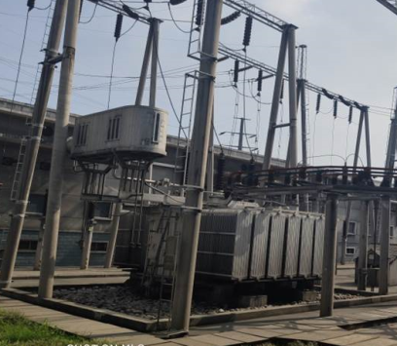
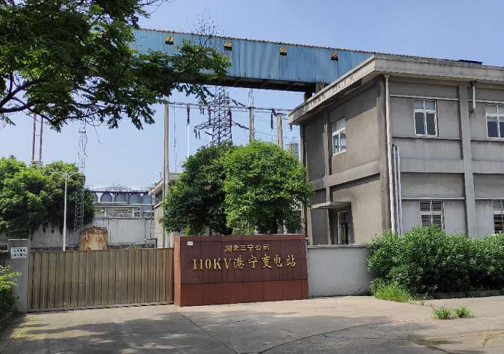
三宁公司电力发展历程
2006年110KV港宁变电站1#主变投运，1#主变容量40000KVA。

Slide 11
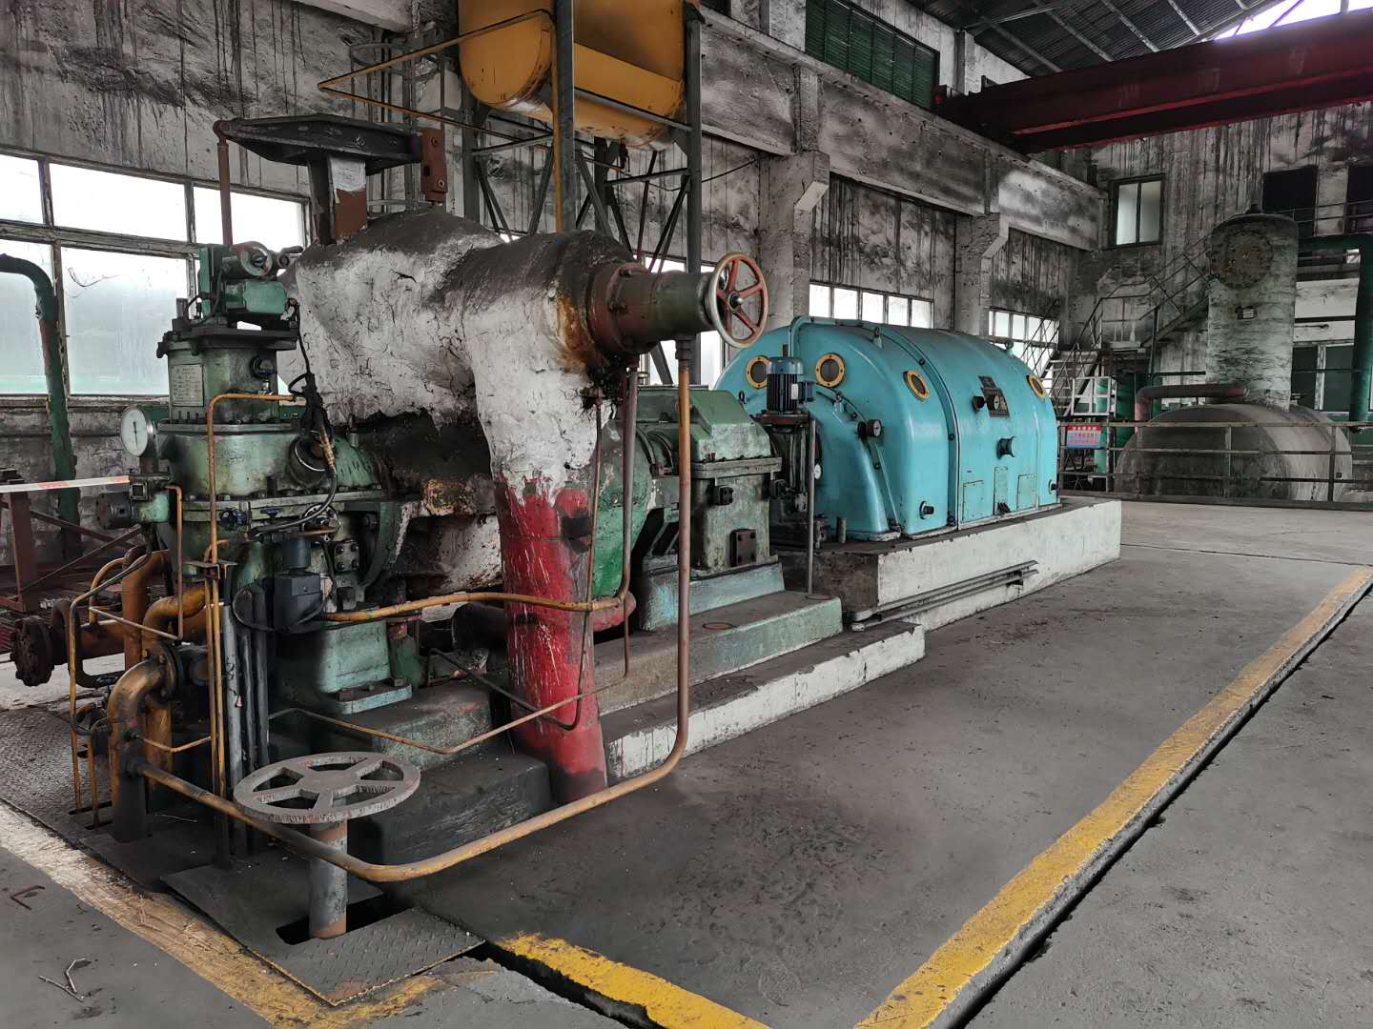
三宁公司电力发展历程
2006年氮肥厂3# 发电机3000KW建成投产

Slide 12
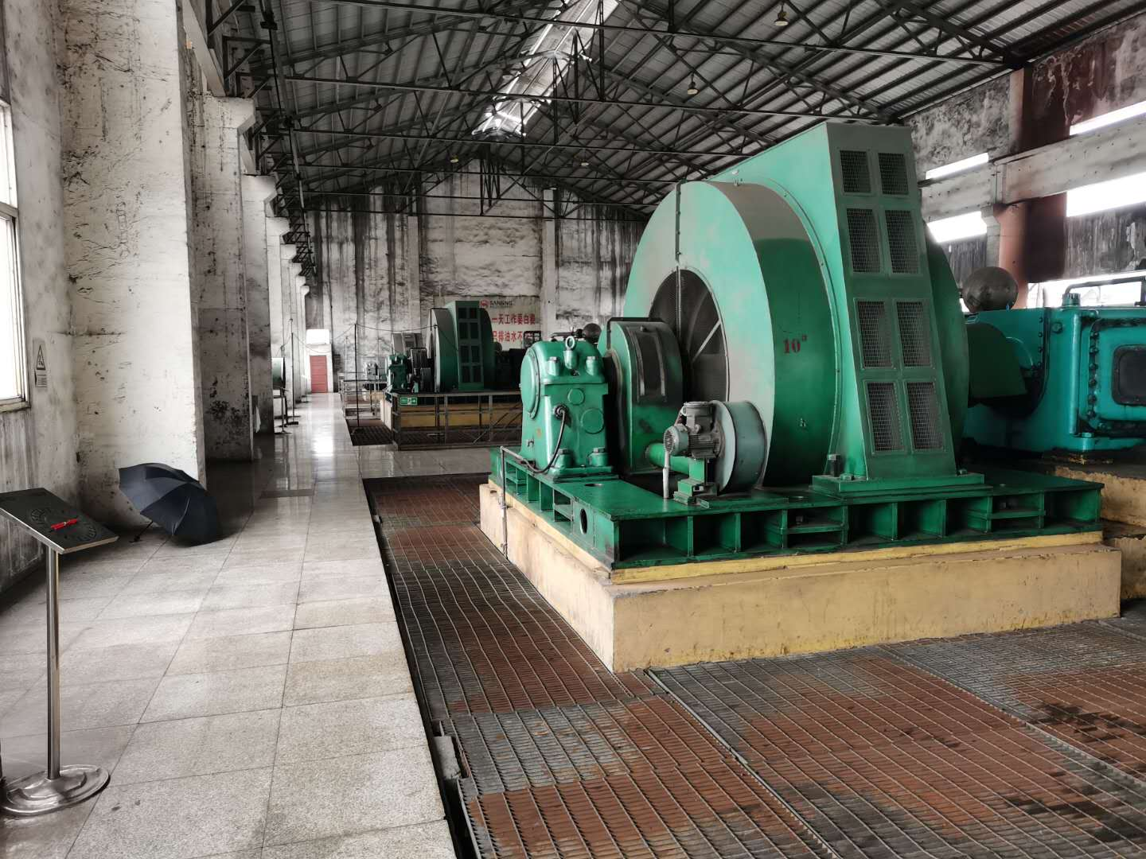
三宁公司电力发展历程
2007 年国有特大型企业山西晋煤集团入股，氮肥厂扩大产能，8-10# 压缩机安装投产，均采用微机控制；同年将原有35KV站改为紫光微机综自。

Slide 13
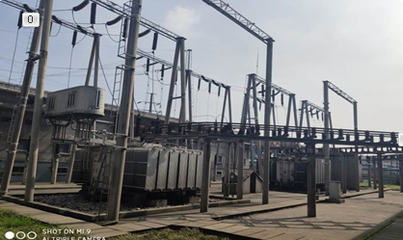
三宁公司电力发展历程
2007年国有特大型企业山西晋煤集团入股，公司上马4030工程，为解决电力需求港宁变电站新上63000KVA变压器两台，港宁站装机容量达到166000KVA

Slide 14
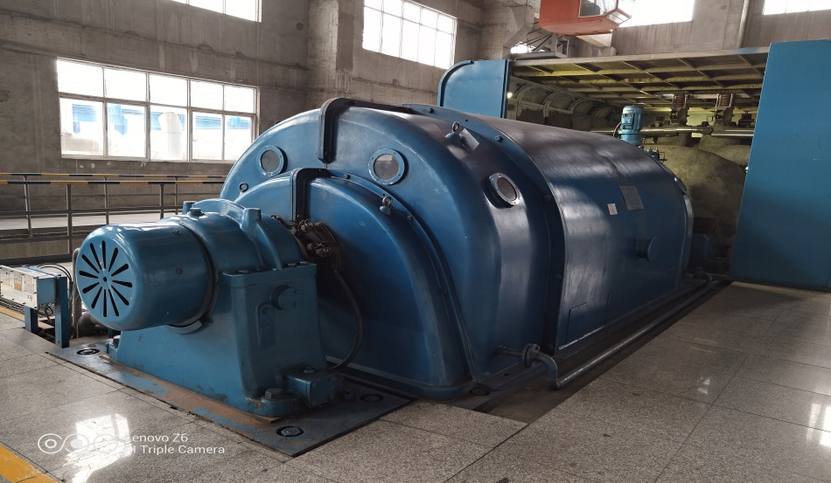
三宁公司电力发展历程
4030工程4#发电机组，12000KW

Slide 15
三宁公司电力发展历程
2010年磷肥厂68万吨磷复肥改造，为充分利用余热，上马5#发电机，其额定功率12000KW

Slide 16
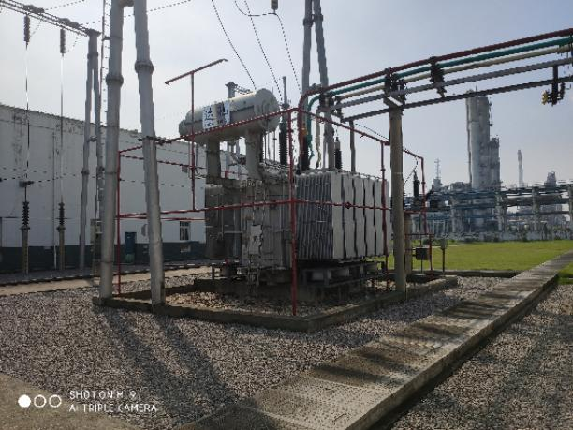
三宁公司电力发展历程
2013年锦纶公司建成，三宁站投运，两台40000KVA变压器。锦纶公司电气设备大量使用变频器、PLC和先控系统，实现了智能化和自动化。
同年氮肥厂进行升级改造。

Slide 17
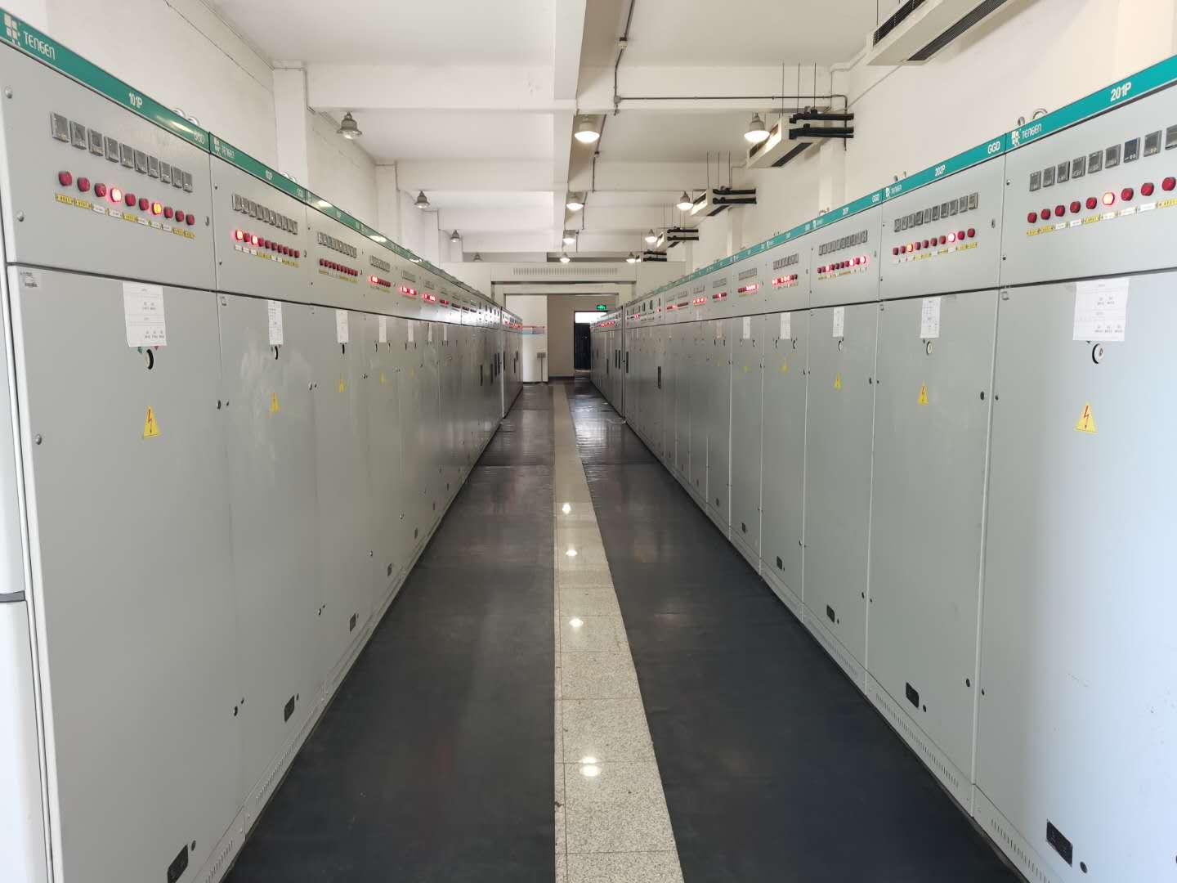
GGD低压柜

Slide 18
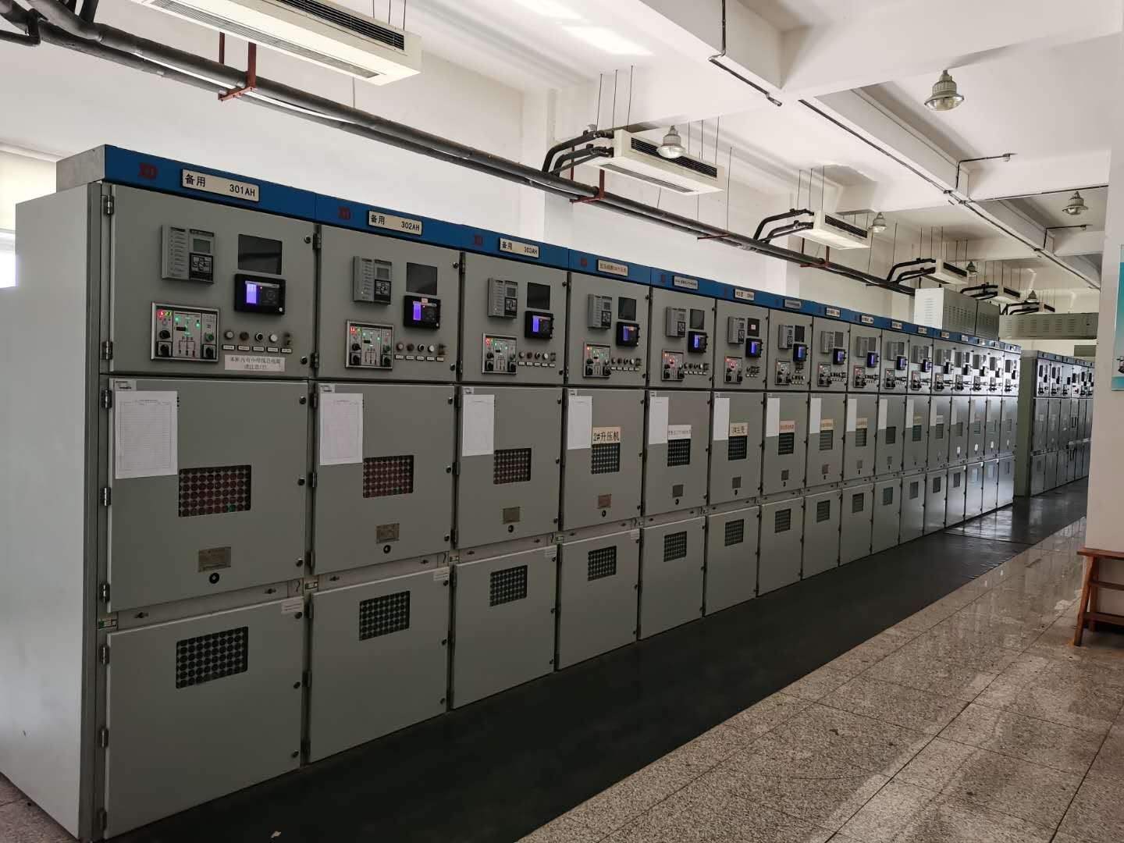
KYN28高压柜

Slide 19
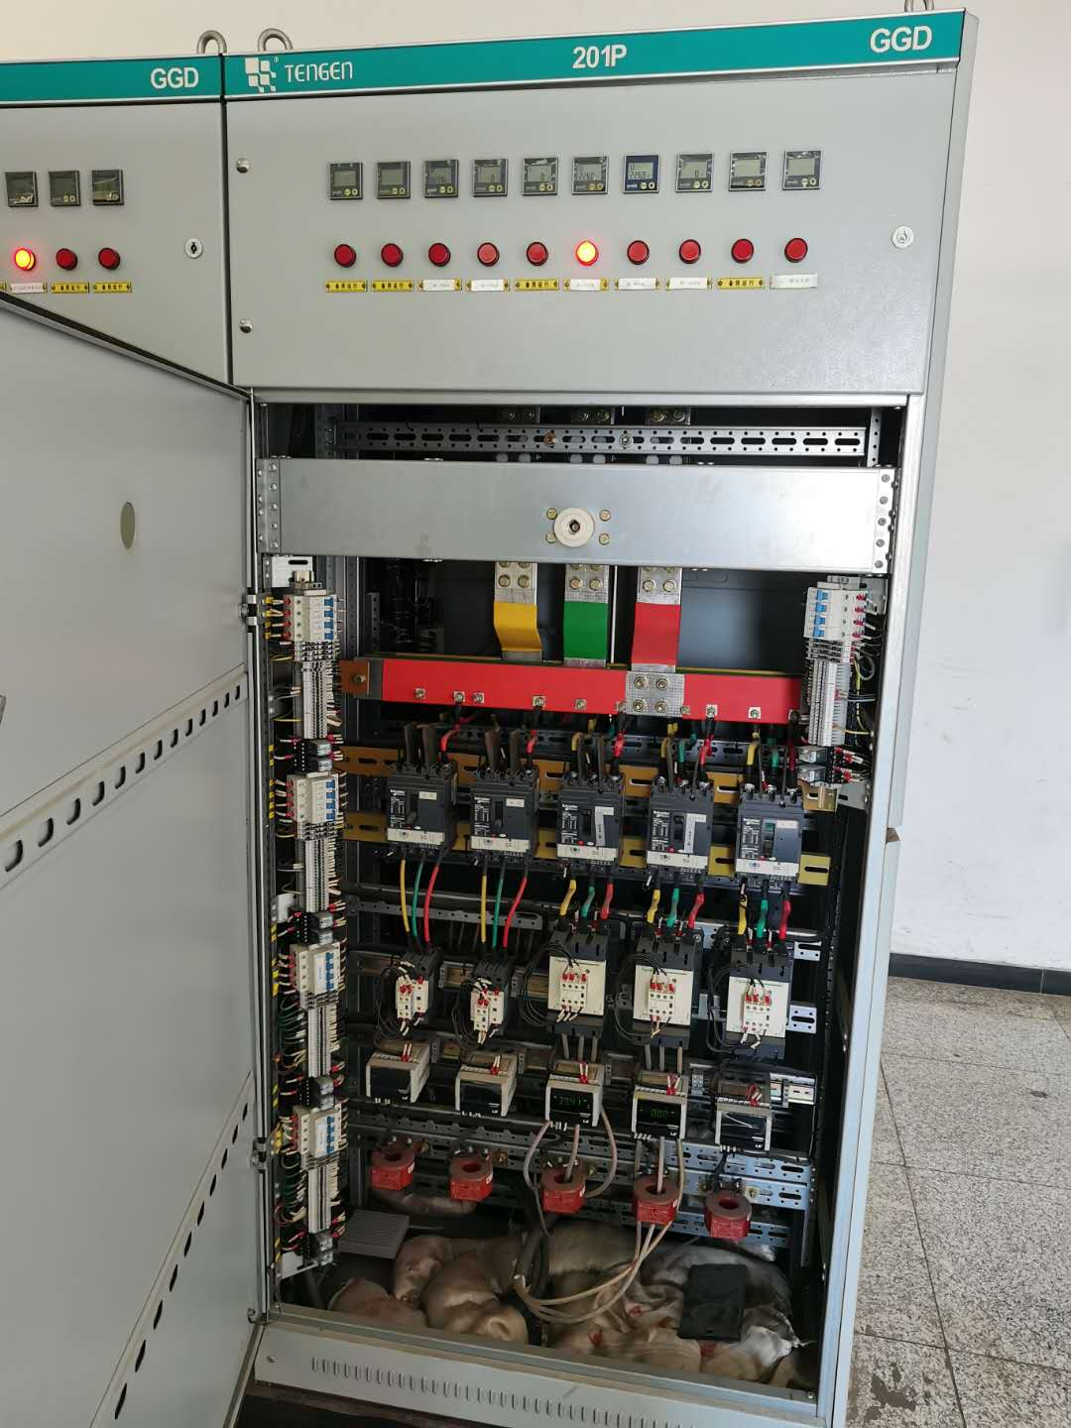
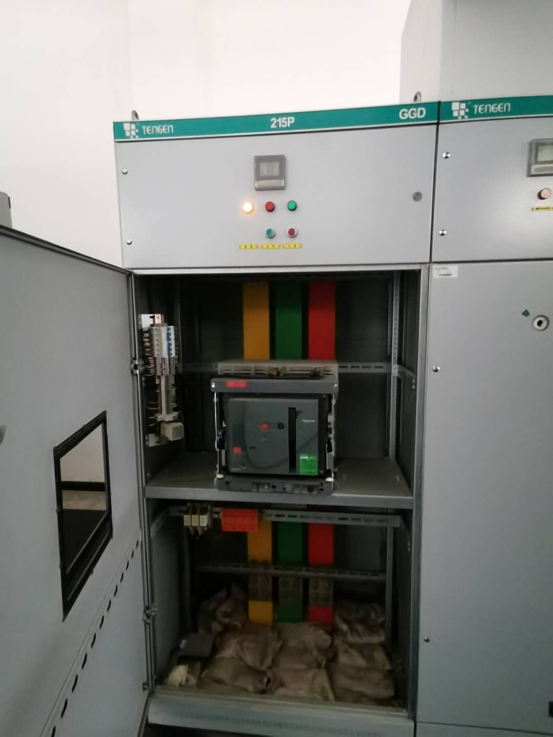
GGD低压柜

Slide 20
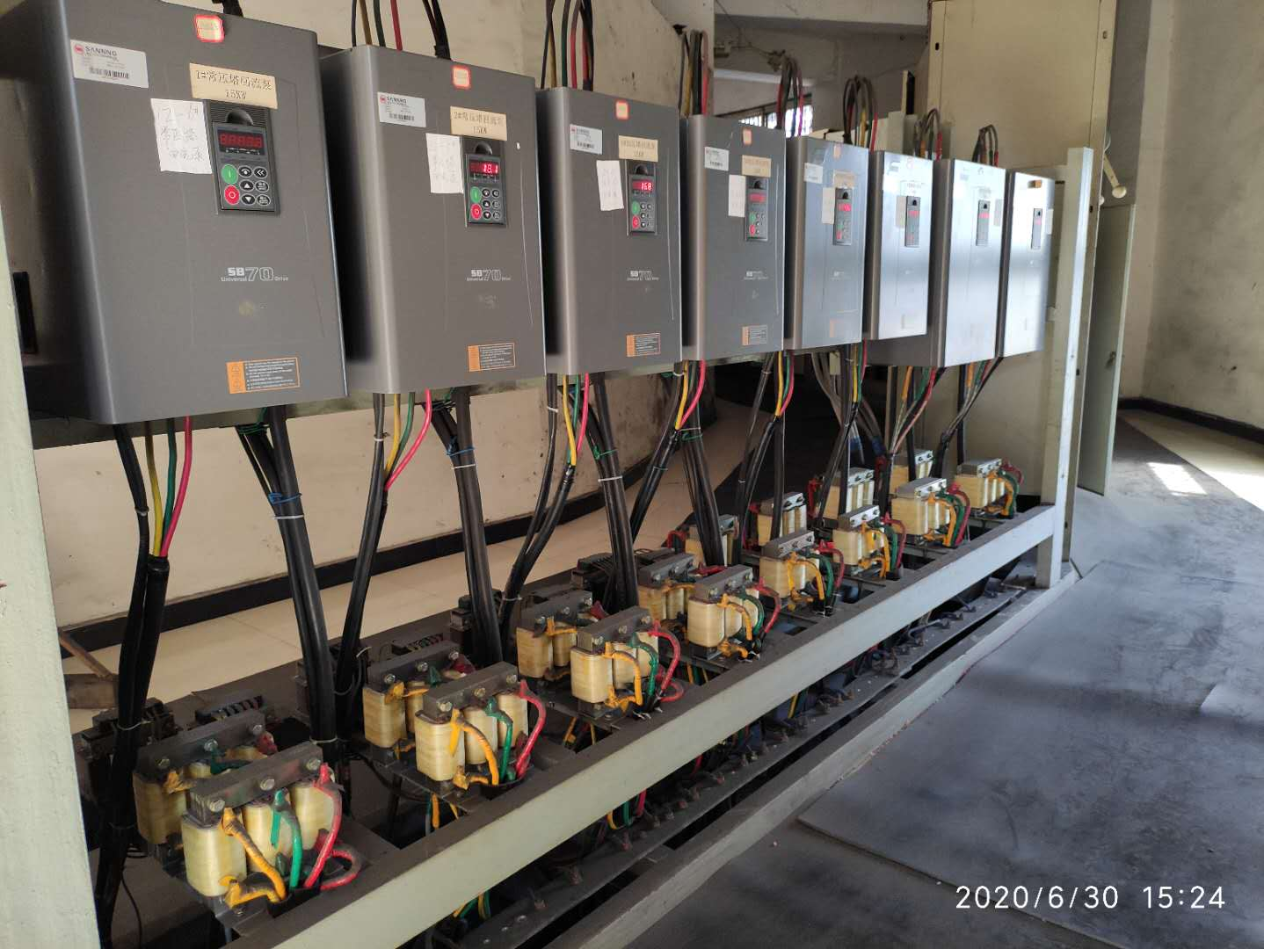
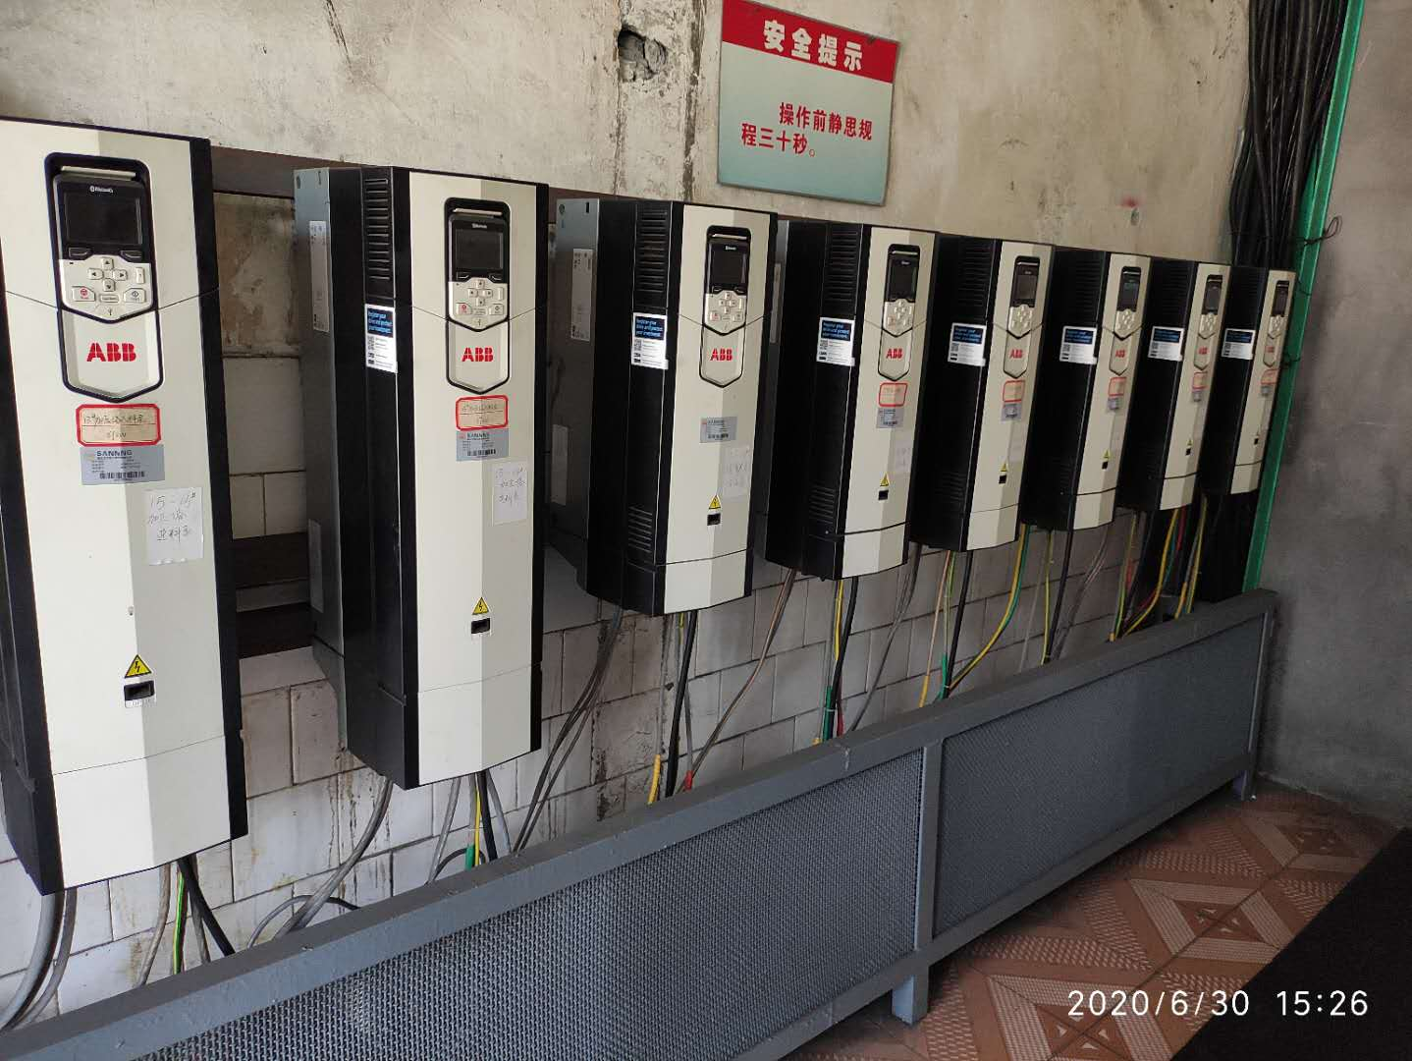
变频器大量应用

Slide 21
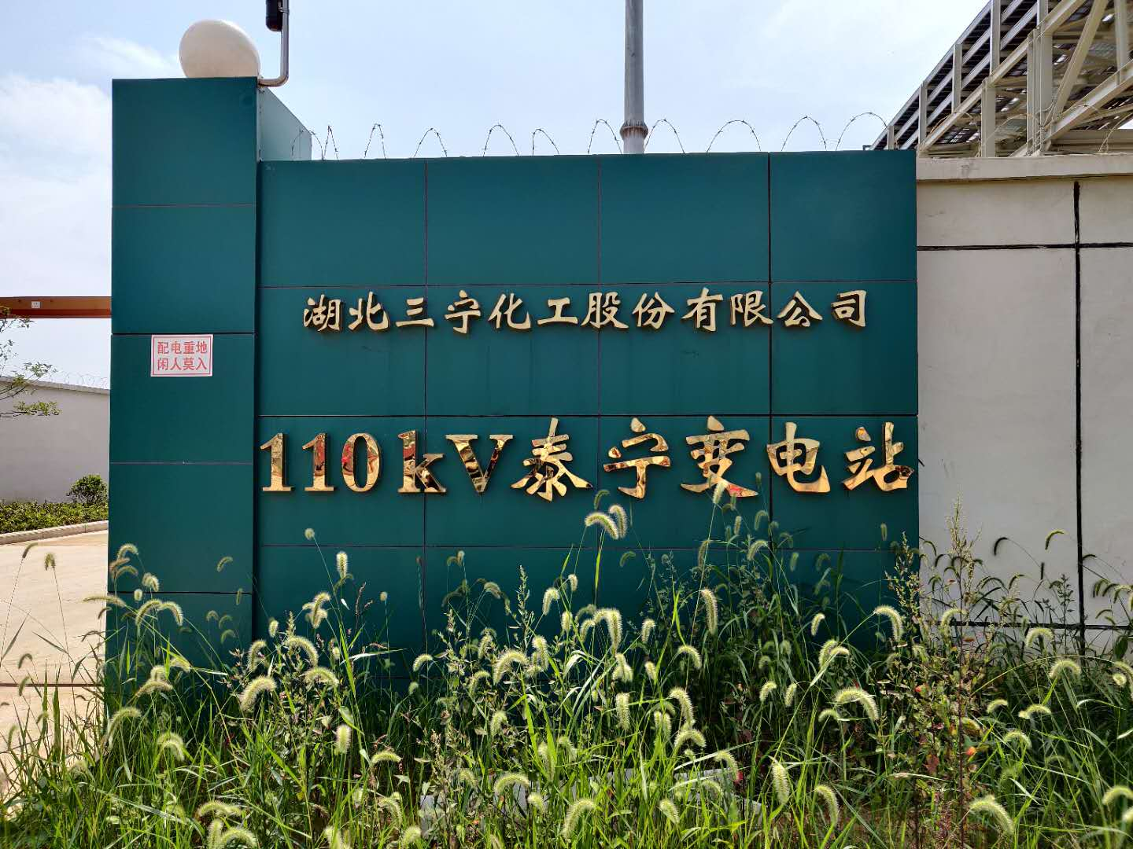
110KV泰宁变电站
2019年乙二醇项目建设中，泰宁变电站建成试运行，该站二台变压器，总装机容量10WKVA.乙二醇项目建成后将进入5G新时代。

Slide 22
石宝山新材料分公司
A
5G新时代
乙二醇项目采用了大量热成像、数字化交付、自动巡检、人员定位、智能装置、无人机、无线检测等智能设备。此次的5G合作，将建设起高精度、高速率的网络设施，形成互联互通网络，从而确保三宁乙二醇项目投产后，各装置与技术监控、连接、互动。
B

Slide 23
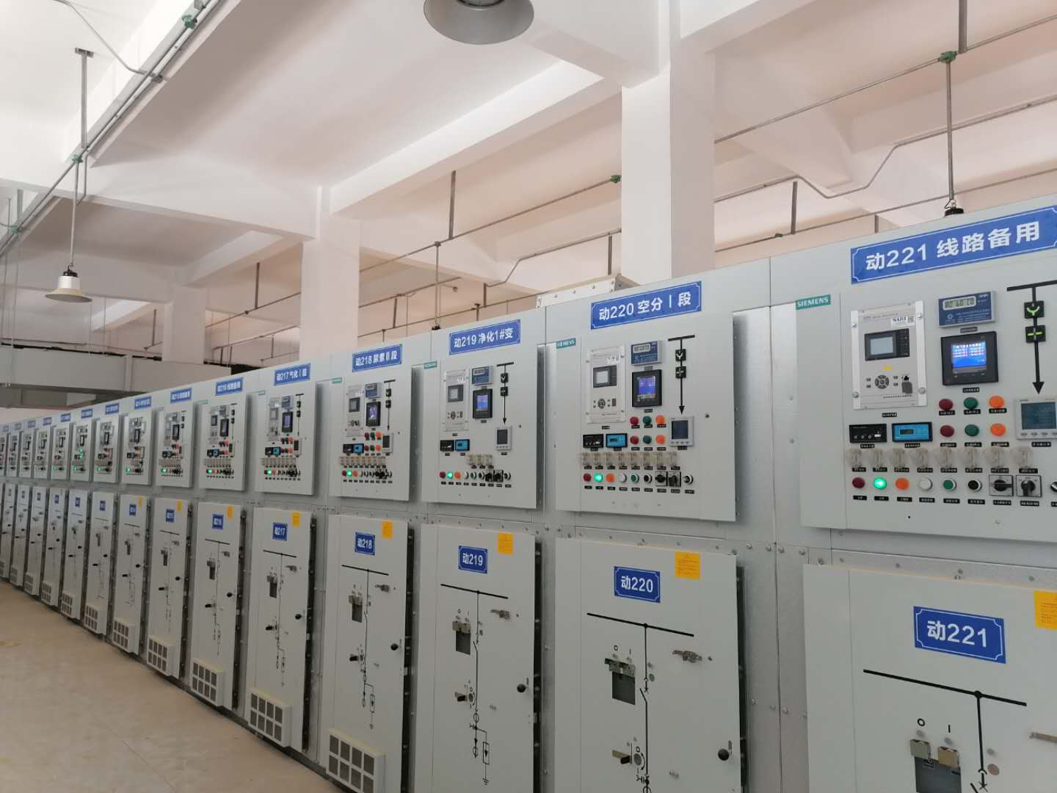
西门子高压柜

Slide 24
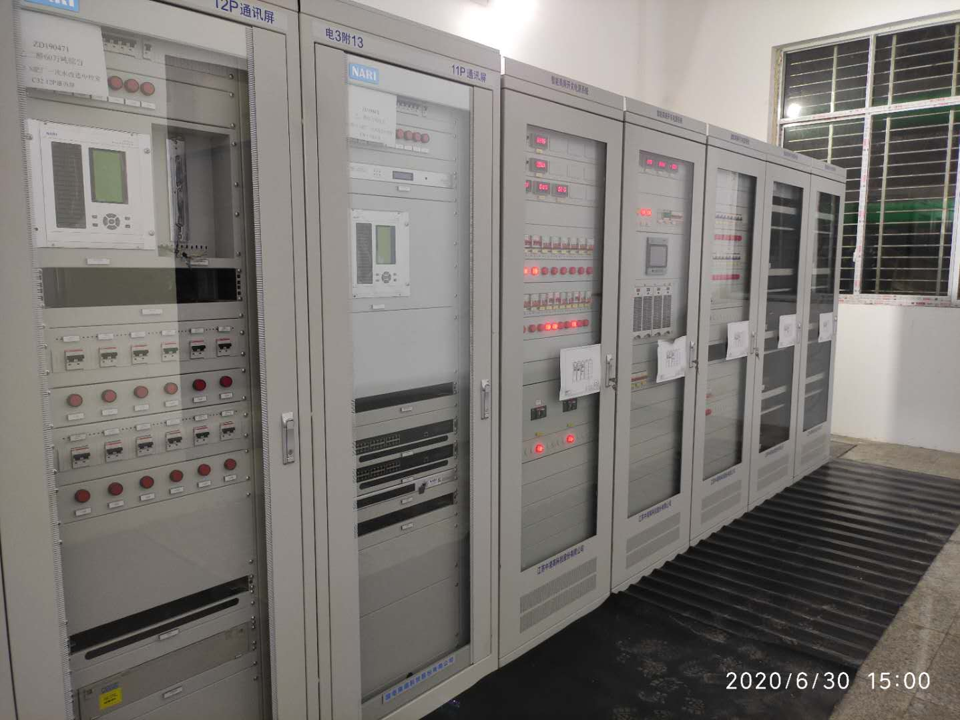
直流屏

Slide 25
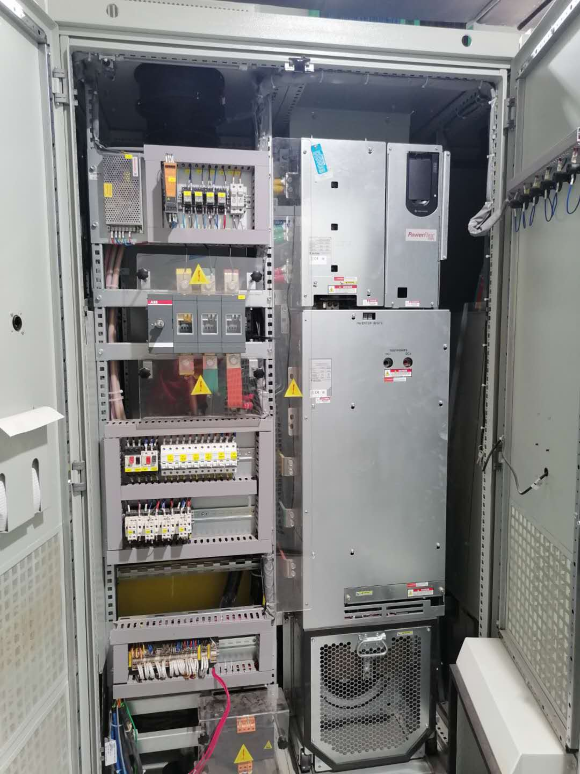
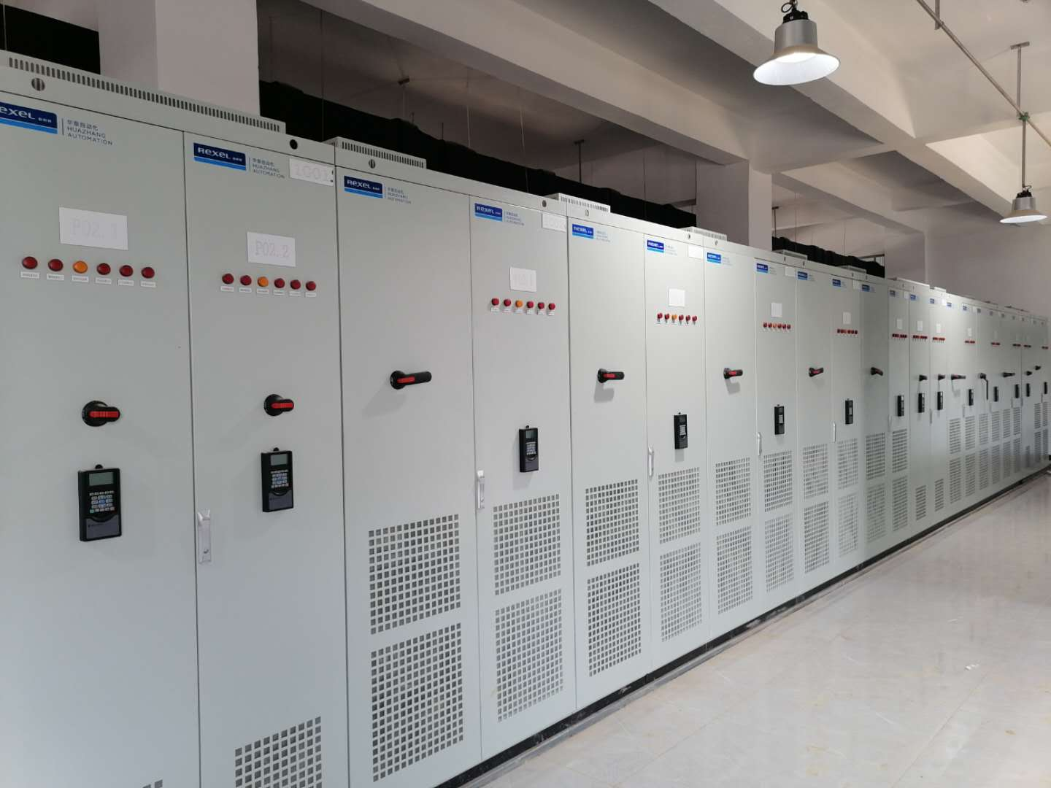
变频器大量应用

Slide 26
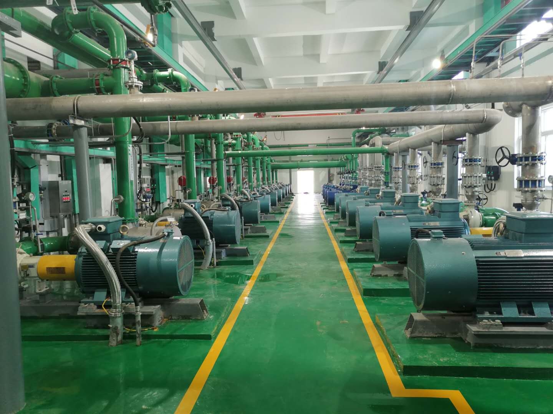
低压电机

Slide 27
乙二醇中控操作室

Slide 28
二
安全用电知识

Slide 29
1
触电的危害
2
触电的方式
3
触电的急救
4
安全用电预防措施
5
安全用电常识

Slide 30
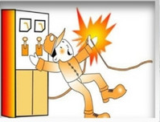
1
触电的危害
电对人体的伤害
1
什么叫触电
碰到带电的导线，电流就要通过人体这就叫触电
触电对于人的身体和内部组织就能造成不同程度的损伤，这种损伤分为电击和电伤两种。

Slide 31
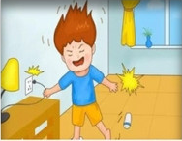
1
触电的危害
电对人体的伤害
2
什么是电击
电击是指电流通过人体时，使内部组织受到较为严重的损伤。电击伤会使人觉得全身发热。发麻，肌肉发生不由自主的抽搐，逐渐失去知觉。如果电流继续通过人体，将使触电者的心脏、呼吸机能和神经系统受伤,知道停止呼吸，心脏活动停顿为死亡。

Slide 32
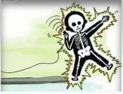
1
触电的危害
电对人体的伤害
3
什么是电伤
电伤是电流的热效应、化学效应或机械效应对人体造成的局部伤害 ，包括电弧烧伤、烫伤、电烙印、皮肤金属化、电气机械性伤害、电光眼等不同形式的伤害。

Slide 33
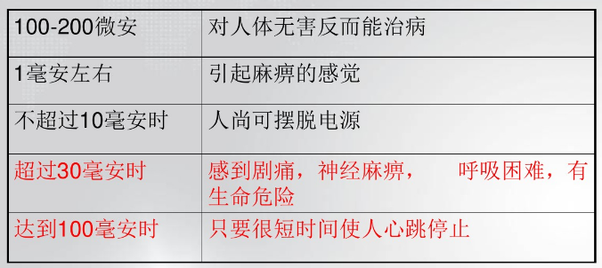
1
触电的危害
电对人体的伤害
人体对电流的反应
4
电流对人体的危险与哪些因素有关?
电流大小、通电时间长短、电流通过人体的部位,等等。
相同电压的交流电与直流电,交流电对人体危害更大

Slide 34
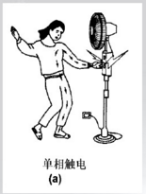
触电的方式
2
1
单相触电
单相触电是指当人体接触带电设备或线路中的某一相导体时，一相电流通过人体经大地回到中性点，这种触电形式称为单相触电。

Slide 35
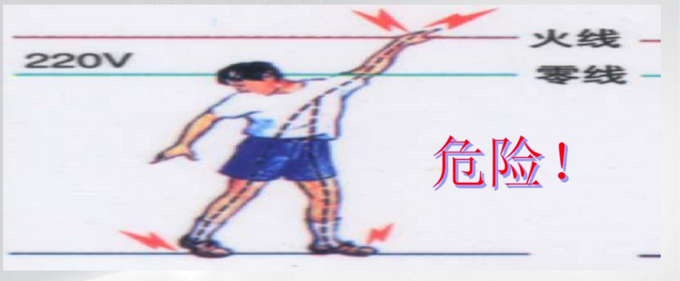
触电的方式
2
1
单相触电

Slide 36
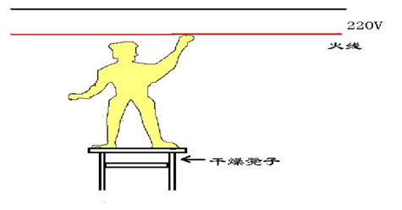
触电的方式
2
不会触电
本例紧说明触电的原理，这样做仍存在一定风险

Slide 37
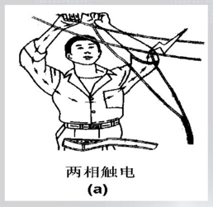
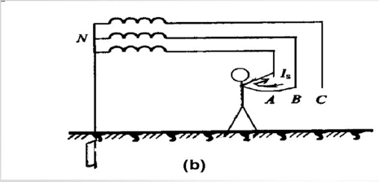
触电的方式
2
2
两相触电
两相触电是指人体不同部位分别接触到同一电源的两根不同相位的相线，电流从一根相线经人体流到另一根相线的触电现象。

Slide 38
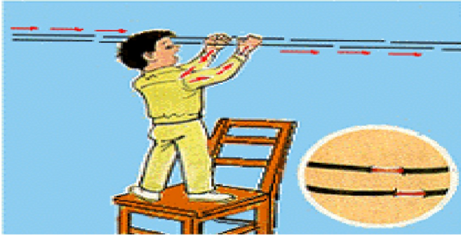
触电的方式
2
2
两相触电

Slide 39
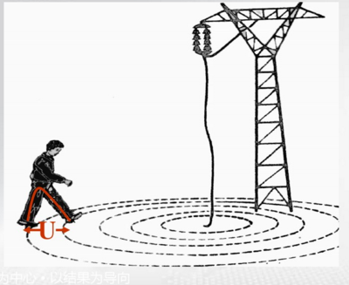
触电的方式
2
3
跨步电压触电
跨步电压触电:电气设备相线碰壳接地,或带电导线直接触地时,人体虽没有接触带电设备外壳或带电导线,但是跨步行走在电位分布曲线的范围内而造成的触电现象

Slide 40
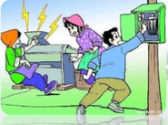
触电的急救
3
1
脱离电源的方式
脱离低压电源：
拉:拉开电源开关 切:切断电源线 挑:挑开触电者身上或压在身下的导线 拽:拉拽触电者干燥衣服，使其脱离电源

Slide 41
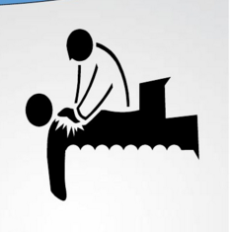
触电的急救
3
2
不同触电者的救护措施
轻度(有呼吸和心跳)：保证呼吸道畅通、空气流通、平躺休息、禁止走动、严密观察
稍重(意识丧失)：畅通呼吸、严密观察、联系医生
严重无心跳：做胸外按压无呼吸做人工呼吸心跳，呼吸_------同时做人工呼吸和胸外按压

Slide 42
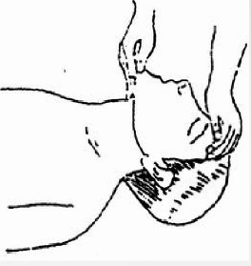
触电的急救
3
3
人工呼吸的操作要点：
使触电者头部后抑,迅速松解衣和裤带以免障碍呼吸动作，急救者一一手按住前额，另一手将其颌骨向上抬起。
急救者一手的拇指和食指捏住病人鼻孔，然后深吸一口气，以嘴唇密封住患者的口部，用力吹气，直至病人胸部隆起为止。

Slide 43
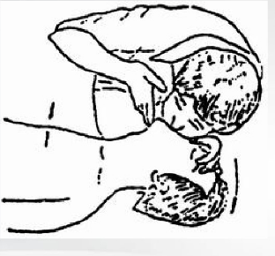
触电的急救
3
3
人工呼吸的操作要点：
当病人胸部隆起后即停止吹气(救护人换气)，放开紧捏的鼻孔，同时将口唇移开让病人借自己胸部的弹性自动吐气。
当病人吐气结束后，进行第二次吹气，每次吹气时间为1-1.5秒约占呼吸周期的1/3,吹气频次为14-16次min。
如触电者牙关禁闭，可改为口对鼻人工呼吸。吹气时将其嘴唇紧闭，防止漏气。

Slide 44
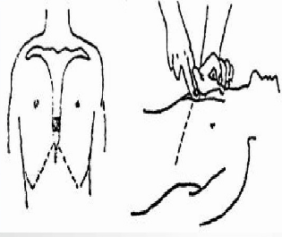
触电的急救
3
4
胸外挤压法的操作要点：
体位:患者应仰卧于硬板床或地上，解开其衣服。
部位:即按压部位以一手掌根部置于患者胸骨中下1/3交界处(或剑突上二横指宽距离)，另一手掌压在该手背上，手指翘起，不接触其胸部。

Slide 45
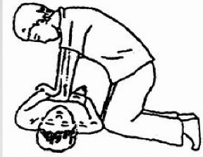
触电的急救
3
4
胸外挤压法的操作要点：
姿势:操作者两臂伸直，与两肩垂直，肘关节固定不动，借助双臂和上身重量垂直下压。
按压深度:将胸骨下压3- -5厘米，然后立即放松但掌根不得离开胸膛。
按压频率:操作频率以80次/分钟左右(包括按压和放松个循环)， 按压和放松时间相等。

Slide 46
触电的急救
3
5
现场救护中的注意事项
1、按压吹气1分钟后，采用“看、听、试”的方法版对触电者进行5-7秒的再判断，看是否恢复自然呼吸和心跳。
2、及时判断触电者被抢救的情况，如脉搏和呼吸仍没恢复，则应继续坚持进行心肺复苏
3、在医务人员没接替抢救之前，现场人员不得放弃现场急救

Slide 47
安全用电预防措施
4
1
思想重视
自觉提高安全用电意识和觉情。坚持安全第一,预防为主的思想，确保生命和财产安全,从内心真正的重概安全。促进安全生产。

Slide 48
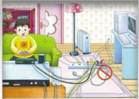
安全用电预防措施
4
2
不私自拉线和违章使用电器
私拉乱接电线是违反用电制度的，是在安装上不符合要求的，是容易出事故的。

Slide 49
安全用电预防措施
4
3
保持绝缘部位干燥
4
使用金属外壳的电器-定要接地
5
由专业电工定期检查及维修电器、电闸及插座
不能私拆灯具、开关、播座等电器设备，不要使用灯具烘烤衣物或挪作其它用途;当漏电保护器(俗称漏电开关)出现跳闸现象时。不能私自重新合闸。

Slide 50
安全用电预防措施
4
3
保持绝缘部位干燥
4
使用金属外壳的电器-定要接地
5
由专业电工定期检查及维修电器、电闸及插座
不能私拆灯具、开关、播座等电器设备，不要使用灯具烘烤衣物或挪作其它用途;当漏电保护器(俗称漏电开关)出现跳闸现象时。不能私自重新合闸。

Slide 51
安全用电预防措施
4
6
确保电器设备良好散热
如电视机。电热开水器、电脑、音响等，不能在其周團堆放易燃易爆物品及杂物、防止因敏热不良而损坏设备或引起火灾。
7
移动电器设备时，必须切断电源
发现电线破损要及时更换或用绝缘胶布扎好
8

Slide 52
安全用电预防措施
4
发现电器设备冒烟或闻到异味(焦味)时，要迅速切断电源，通知电工检查和维修，避免扩大故障范围和发生触电事故.
9
操作者在电工维修设备的时候，不能擅自离开，要进行监护，等待维修完毕后的试车.
10

Slide 53
安全用电预防措施
4
熟悉自己生产现场或宿舍主空气断路器(俗称总闸)位置(如车间、施工现场、办公室、宿舍等) ,一旦发生火灾、触电或其它电气事故时,应第一时间切断电源避免造成更大的财产损失和人身伤亡事故。
11
珍惜电力资源，养成安全用电和节约用电的良好习惯,当要长时间离开或不使用时,要确定切断电源(特别是电热电器)的情况下才能离开。
12

Slide 54
5
安全用电常识
车间内的电气设品不要随便乱点。自己使用的设备、工具如果电气部分出了故障，不得私自修理，也不得带故障运行，应立即通知电工检修
A
B
自己经常接触和使用的配电箱、配电板、闸刀开关，按钮开关、插座以及导线等，必领保持良好、安全，不得将带电部分裸露出来，如有故障及时通知电工维修。
C
工厂内的移动式用电工具，如砂轮机、手电钻、切割机等电动工具必须安装漏电保护开关，实行一机一闸保护
D
使用的电气设备、外壳必须按照有关安全规程、必须进行保护性接地接零，对于接地设施要经常进行检查

Slide 55
5
安全用电常识
1
2
珍惜电力资源，养成安全用和节约用电的良好习惯
一旦发生火灾、触电或其它电气事故时，应第一时间切断电源
安全
用电
3
4
按照操作规程正确操作电器设备
不接触低压带电体
不靠近高压带电体

Slide 56
课堂回顾
三宁公司电气发展历程
安全用电知识
1
触电的危害
2
触电的方式
3
触电的急救
4
安全用电预防措施
5
安全用电常识

Slide 57
谢谢大家聆听

